Slide 1

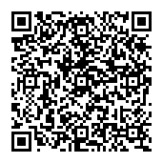



令和８年度 中小事業者の脱炭素化に係る
自主的取組支援補助金
中小事業者の皆さま
計画的な省エネ型設備への更新等に対して補助します！
大阪府気候変動対策の推進に関する条例に基づく対策計画書の届出制度において、対策計画書を任意で
提出いただくことで、中小事業者の自律的・計画的な脱炭素経営への転換を促す規定が設けられています。
このたび、任意で届出された対策計画書に基づく省エネ型設備への更新等に対して支援する補助金の公募を開始します。
〇補助対象事業
対策計画書に位置付けた設備更新等の取組であり、かつ設備更新等の前後において、次要件のうちいずれかを満たす事業
（１）事業所全体の年間エネルギー使用量を１％以上削減する事業
（２）事業所全体の二酸化炭素排出量を年間１t-CO2以上削減する事業
〇補助対象要件
次の全てを満たす中小事業者（詳細は裏面参照）
（１）大阪府内の工場・事業場に係る対策計画書の届出を行い、この計画書に
基づき設備更新等を行う者
（２）大阪府の脱炭素経営宣言登録制度に基づき脱炭素経営宣言を行った者
※条例の特定事業者、みなし大企業は除きます。
※リース、オンサイトＰＰＡモデルも申請できます。
〇補助対象設備
・省エネ設備 ユーティリティ設備（コンプレッサー、冷凍冷蔵機器など）
生産設備（工作機械、印刷機など）
※ただし、照明器具、空調機は補助対象外
・再エネ設備 太陽光パネル
〇補助金額
設備費の３分の１
（補助上限額は１法人あたり2００万円）
〇応募方法
令和８年５月20日（水）から７月21日（火）まで
に申請書類を大阪府行政オンラインシステムにて
御提出ください。
申請があった事業のうち、補助金額あたりのCO2削減量が
多い事業を優先して採択します。※先着順ではありません。
コンプレッサー
冷凍冷蔵機器
太陽光パネル
射出成型機
大阪府ホームページ
（補助金の制度・提出書類など）
上記補助金の相談窓口を開設しています。 おおさかスマートエネルギーセンター まで
大阪府環境農林水産部 脱炭素・エネルギー政策課内
TEL 06-6210-9254 FAX 06-6210-9259 http://www.pref.osaka.lg.jp/eneseisaku/sec/
おおさかスマートエネルギーセンターは大阪府と大阪市の共同設置です。
おおさかスマート
検索

Slide 2
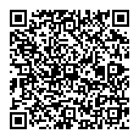
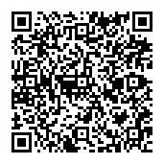
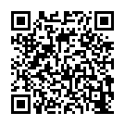

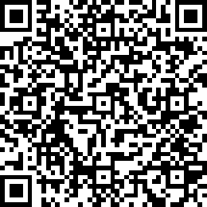
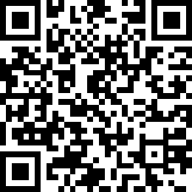
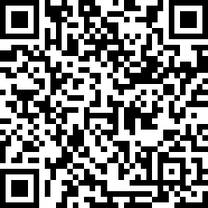
中小事業者の皆さま、段階的に脱炭素化に取り組みましょう！
脱炭素経営宣言
対策計画書
省エネ対策
省エネ診断
補助金やESG融資の情報提供等
補助金活用等
必須
脱炭素化取組の流れ（イメージ図）
必須
脱炭素経営宣言登録制度
対策計画書の任意届出制度
脱炭素経営を宣言した事業者に対して、府が登録証を発行するとともに、府のHP等により広くPRすることなどにより、事業者の脱炭素経営のお手伝いをします。
中小事業者の意欲向上を図り、効果的な削減対策を促進するため、特定事業者以外の中小事業者も任意の届出をしていただけるようになりました。
詳細はこちらから
詳細はこちらから
省エネ広報動画
省エネ診断
省エネの専門家が中小事業者を訪問し、省エネ診断をしながら、省エネ対策やその効果などを紹介しています。
脱炭素化にどのように取り組めばいいのかわからない中小事業者の皆さま、脱炭素化の第一歩として、省エネ診断を受けてみませんか？無料で受けられる診断や国の補助により診断費用の１割負担で受けられる診断を御紹介します。
無料省エネ診断
（大阪府HP）
省エネ診断
（経済産業省事業）
省エネ最適化診断
（経済産業省事業）

